Slide 1
Nhóm 10
Nguyễn Văn Hải Long | 60136035 | Trưởng nhóm
Ngô Minh Thư | 60137031 | Thành Viên
Lưu Vĩnh Phúc | 60136556 | Thành Viên
Trần Đinh Trí | 60131750 | Thành viên

Slide 2
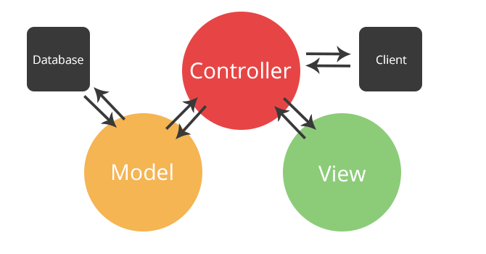
ĐỒ ÁN WEB BÁN SÁCH SỬ DỤNG ASP.NET MVC

Slide 3
Phân tích yêu cầu chức năng:
Chức năng phân loại sản phẩm
Chức năng mua hàng
Chức năng giỏ hàng
Chức năng phân trang
Chức năng đăng nhập - đăng kí
Chức năng quản trị (thêm-xóa-sửa)

Slide 4
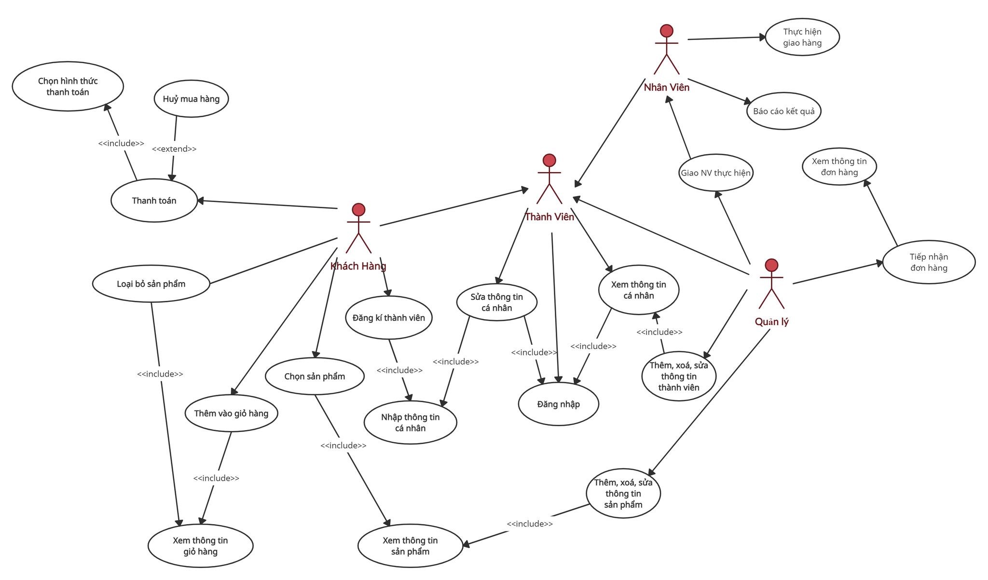
Sơ đồ Use-case

Slide 5
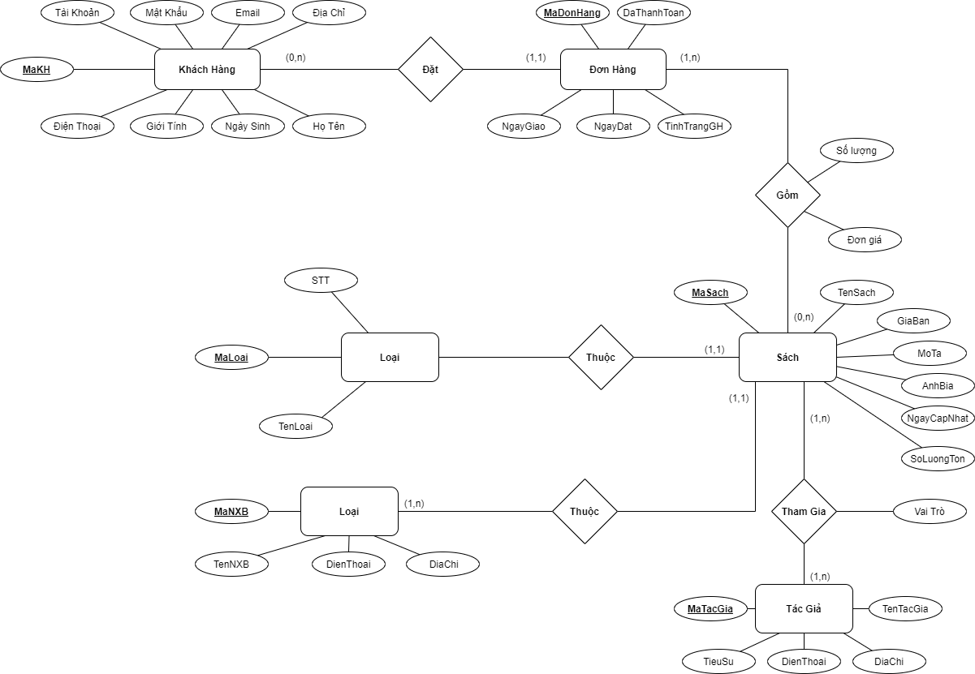
Sơ đồ quan hệ thực thể (ER)

Slide 6
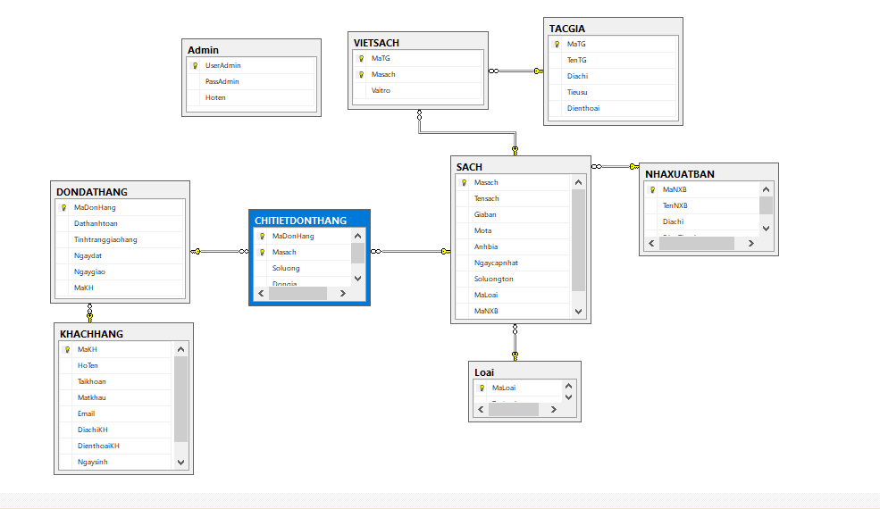
Cơ sở dữ liệu

Slide 7
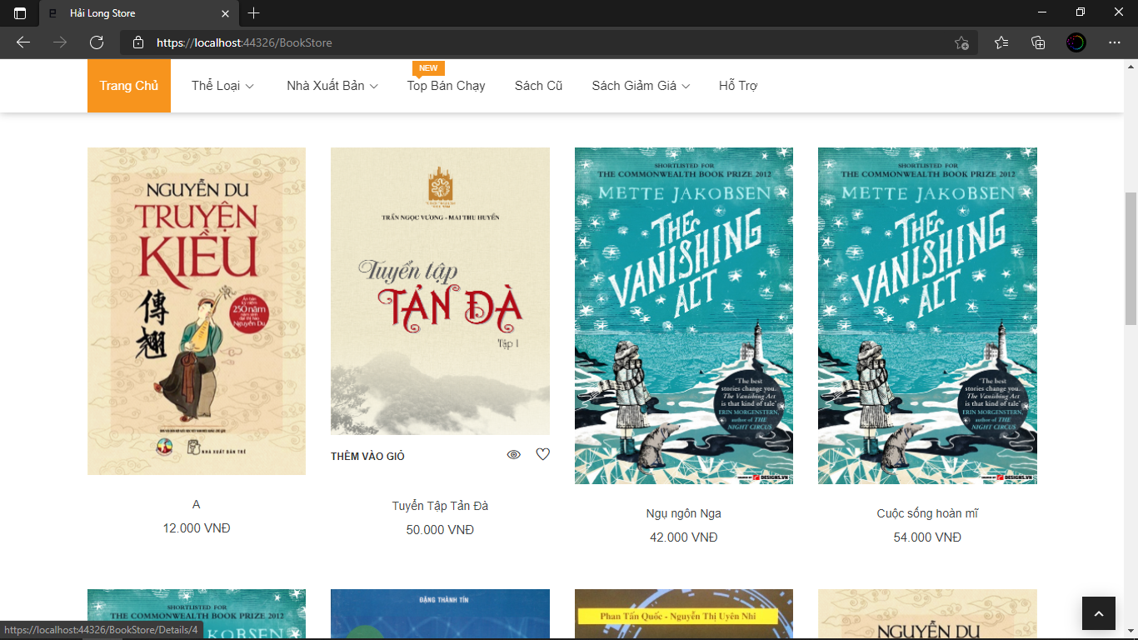
Trang chủ

Slide 8
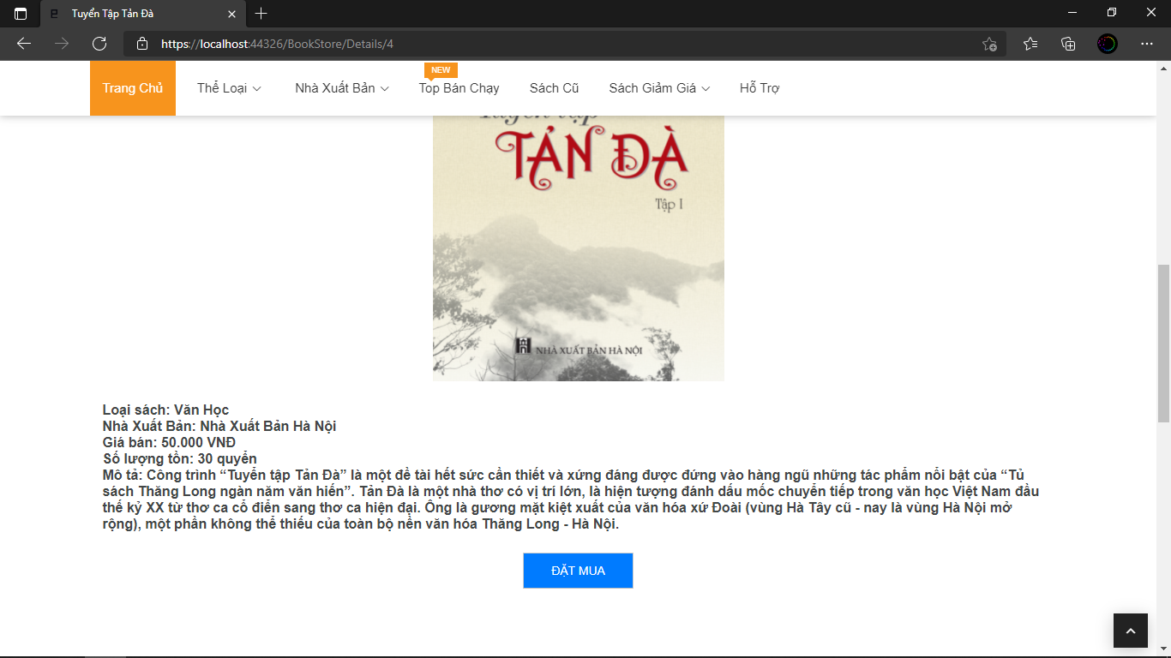
Thông tin sản phẩm

Slide 9
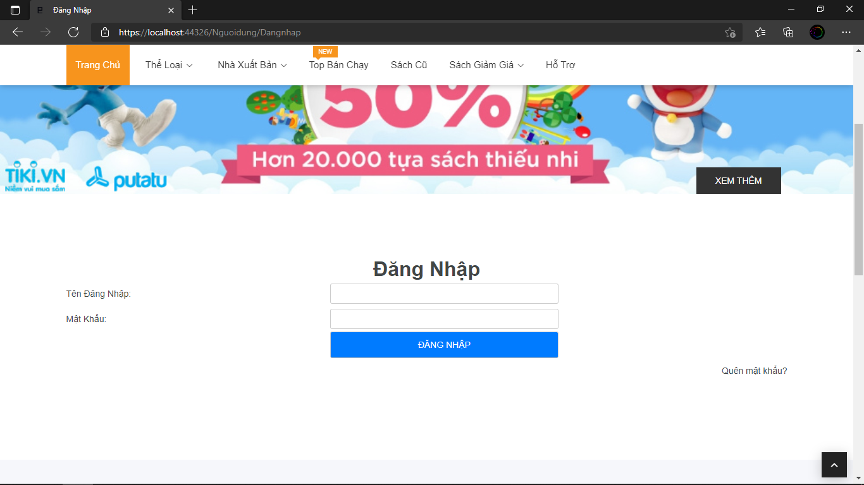
Đăng nhập

Slide 10
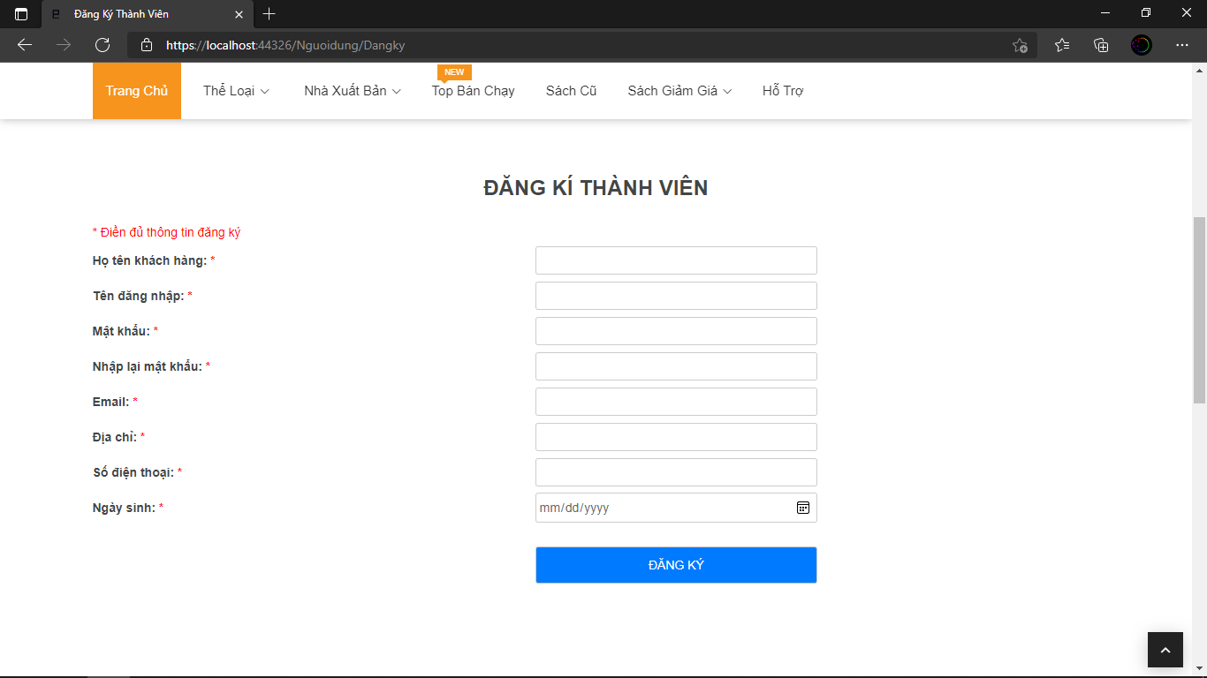
Đăng ký

Slide 11
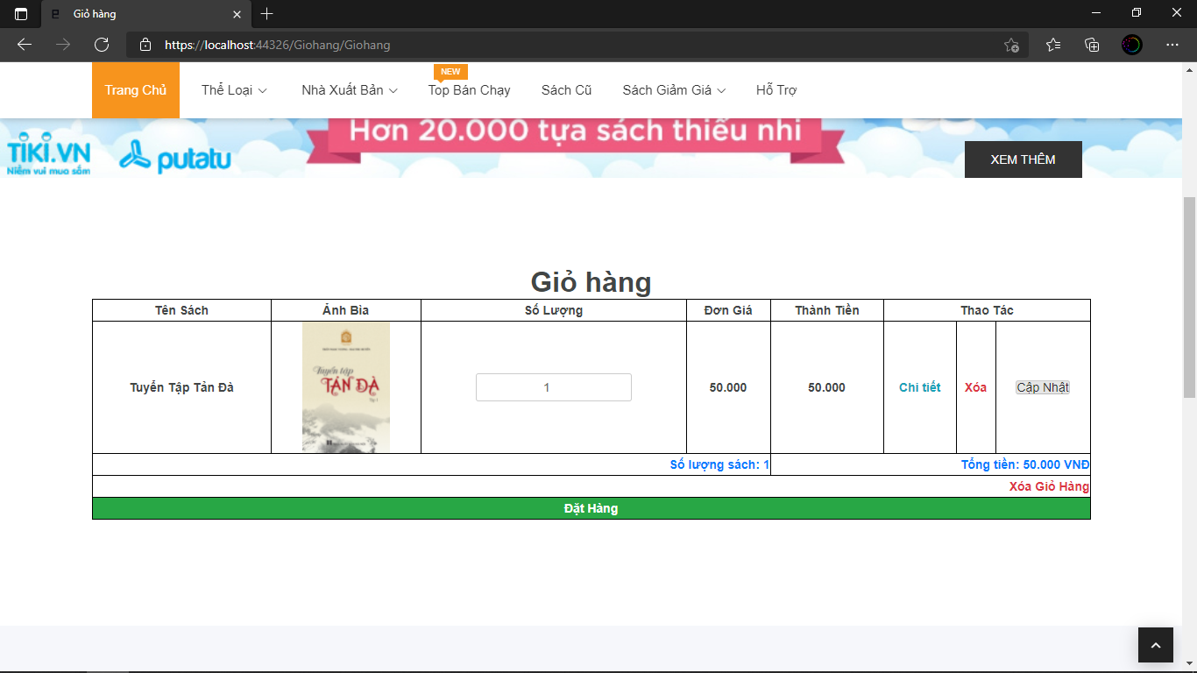
Giỏ hàng sau khi thêm

Slide 12
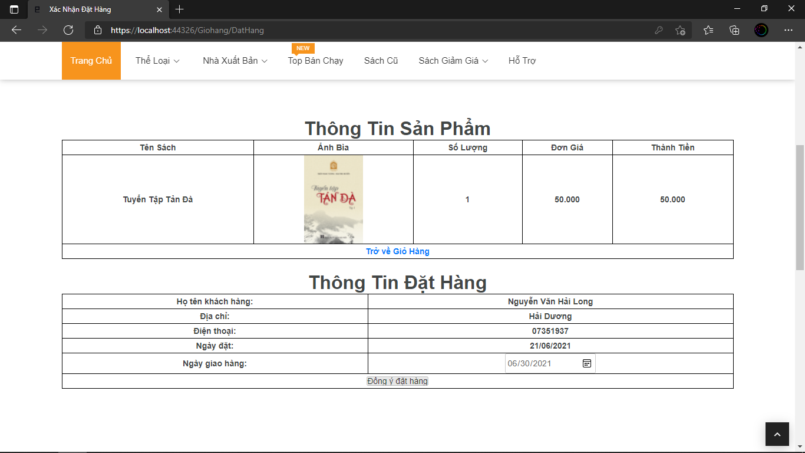
Đặt hàng

Slide 13
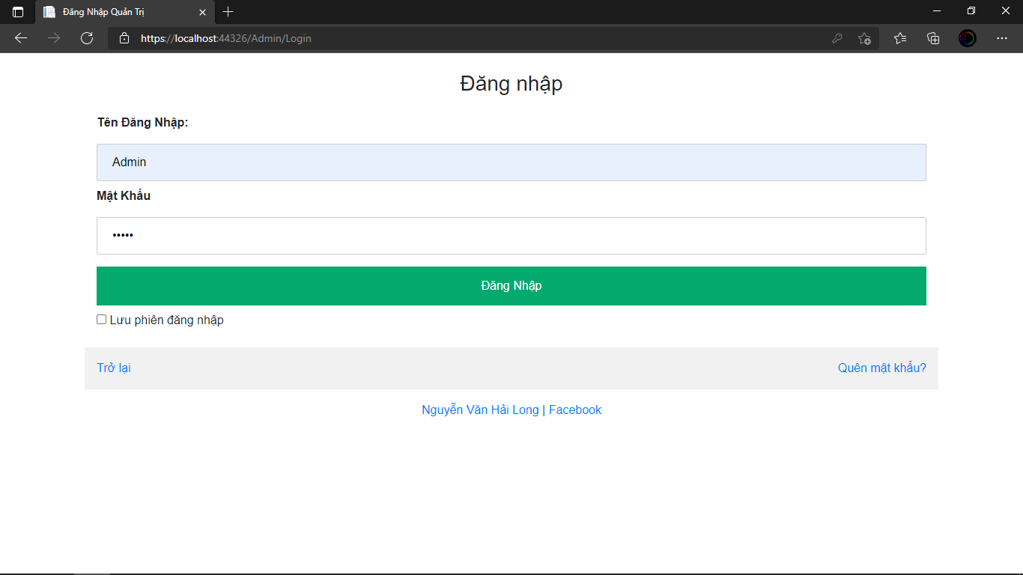
Đăng nhập trang quản trị

Slide 14
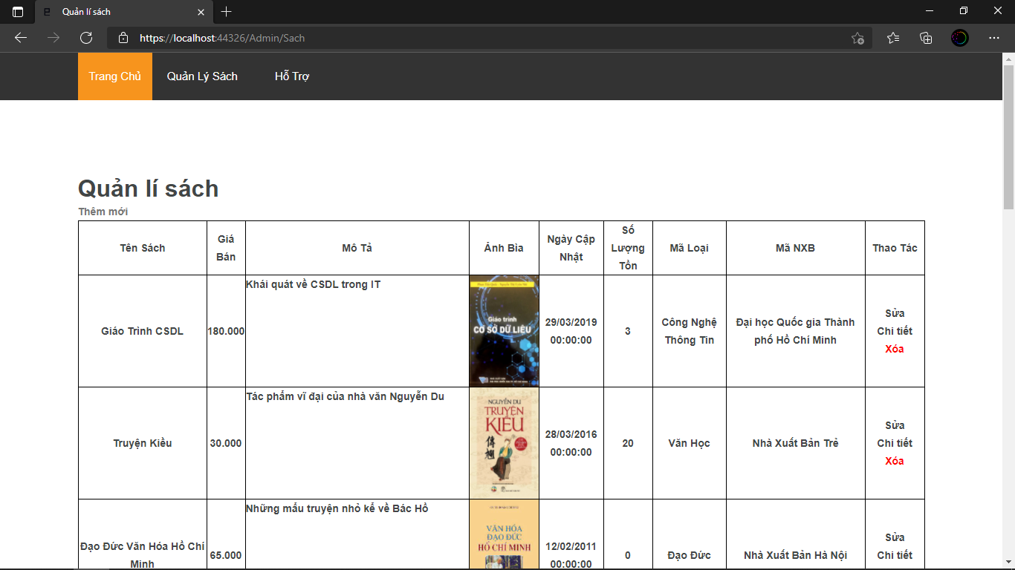
Quản lý sách

Slide 15
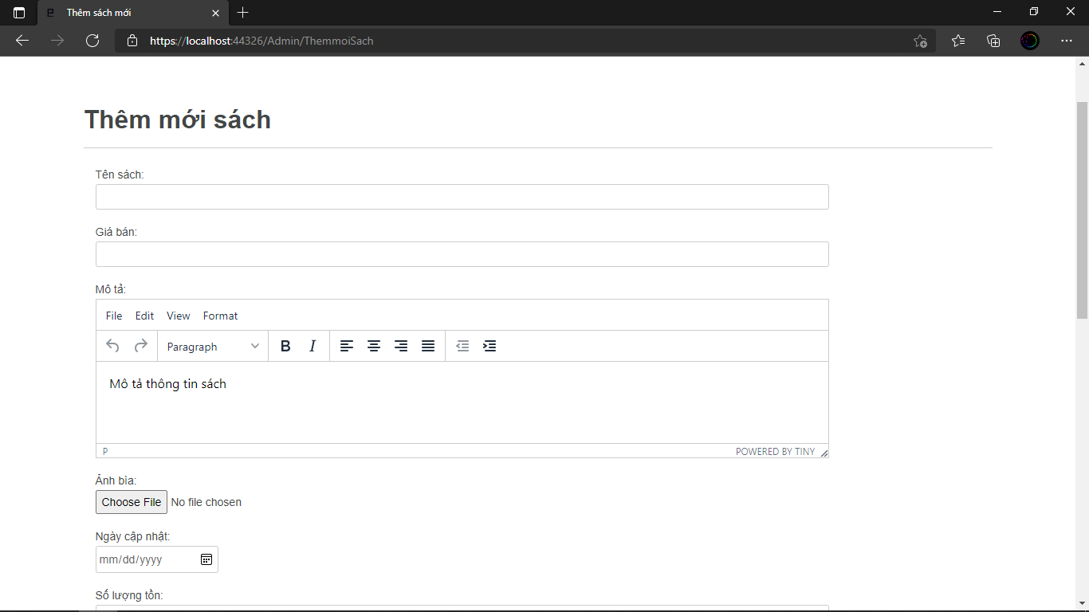
Mục thêm mới sách

Slide 16
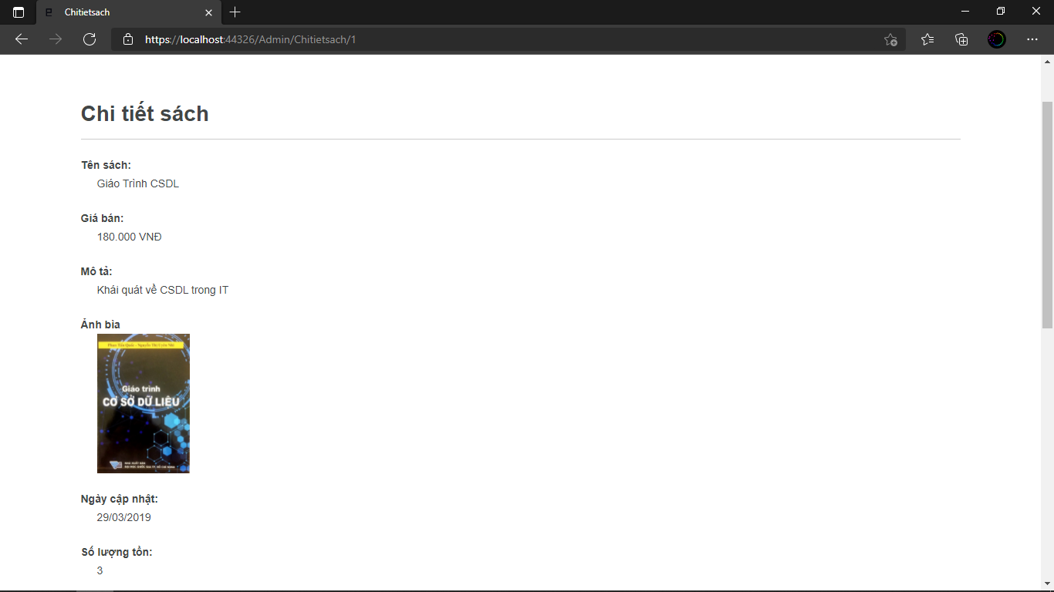
Mục chi tiết

Slide 17
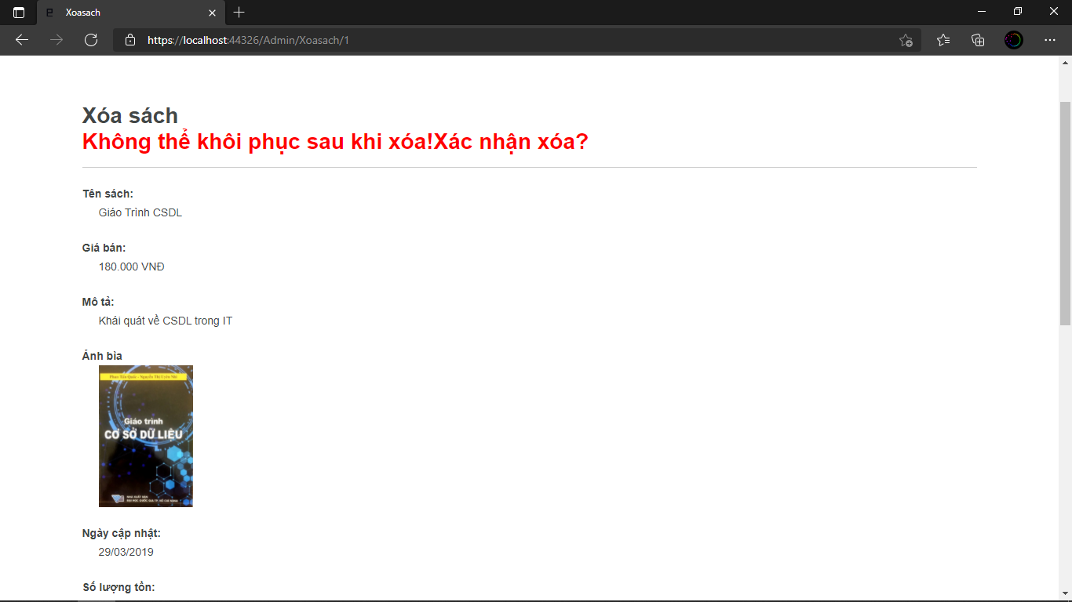
Mục xóa sách

Slide 18
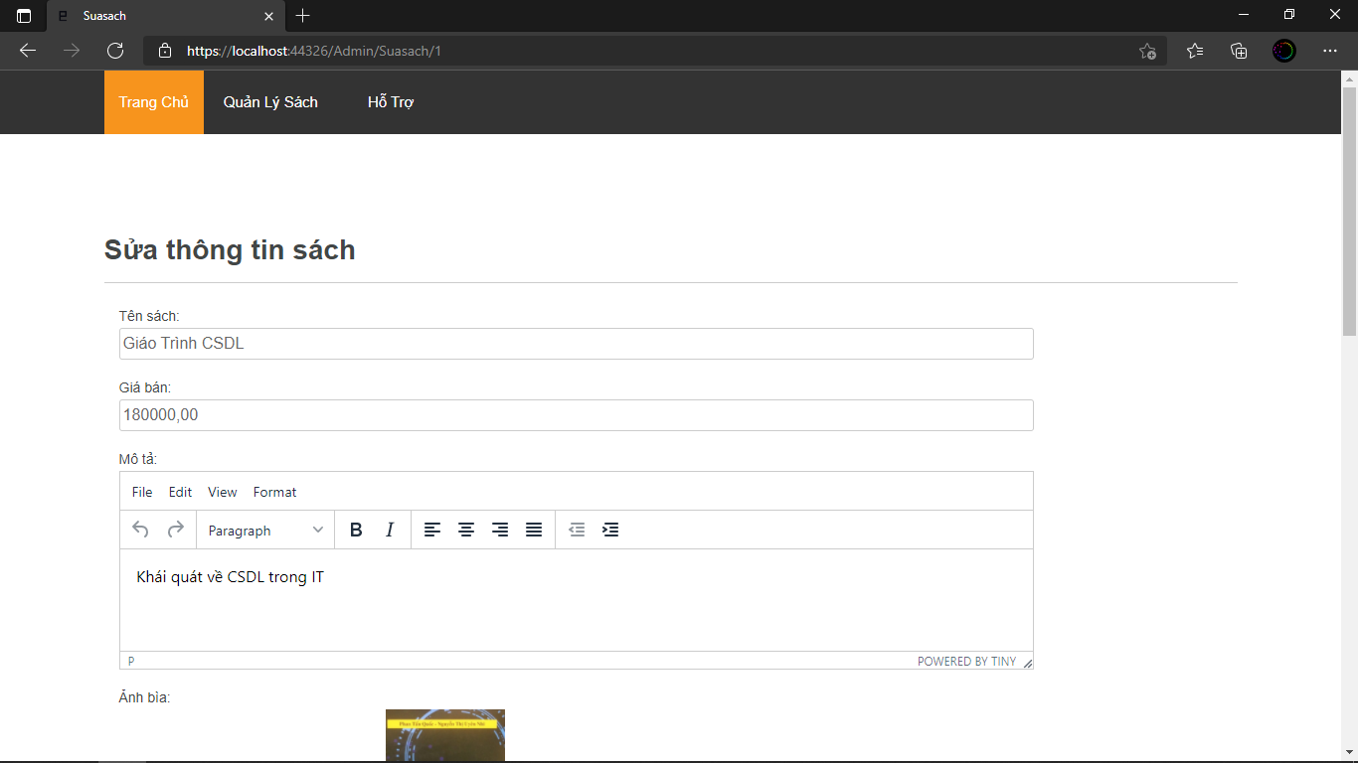
Mục sửa thông tin sách

Slide 19
Xin cảm ơn thầy vào các bạn đã theo dõi bài thuyết trình của nhóm em!

